Slide 1
Предмет | Дене тарбия
Класс | 10
САБАКТЫН ӨТҮЛҮҮЧҮ МӨӨНӨТҮ | 01
Чейрек | 3
Жума | 1-10
Сабак | 1
Сабактын темасы: Волейбол.
Волейбол ыкмасын үйрөнүү. Туруу абалын, жылуу абалын үйрөнүү.
Мугалим: Абдыкалыков Төлөнбай Аманович

Slide 2
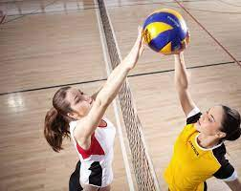
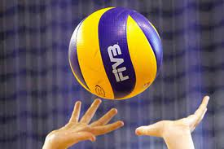
Спорт-ден соолуктун булагы
Киришүү этабы
Уюштуруу:
Жагымдуу маанай түзүү
Дене түзүлүштү машыктыруу

Slide 3
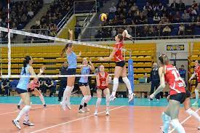
Спорт – ден соолуктун булагы, ийгилик - ынтымактын башаты

Slide 4
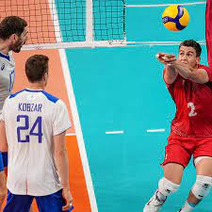
Бүгүнкү сабактын максаты:
Волейбол тарыхы,волейбол оюнунун эрежелери,оюн аянтынын өлчөмдөрү тууралуу маалымат алышат;
Волейбол өздөштүрүү менен ден соолукту чыңдоодогу ордун билишет;
Волейбол боюнча алган билимдерин жашоодо колдоно алышат.Окуучулар берилген суроолор аркылуу жаратылышты коргоого,табиятты баалоого үйрөнүшөт.

Slide 5
Волейбол деген эмне?

Slide 6
Волейбол тарыхы
Волейбол - бул а алты оюнчудан турган эки команданын жолугушуусунан турган спорт, торду же торду бөлүп турган топто бири-бирине туш келип, топту өткөрүп берүү керек, натыйжада ал атаандаштын кортунун жерине тийип, упай топтой алат.
Волейболдун максаты - топту атаандаштын талаасына өткөрүп берүү менен упай топтоо, аны каршылаш команда тийүү, чабуул же блок коюу сыяктуу коргонуу оюндары аркылуу алдын алууга аракет кылат.

Slide 7
Волейбол тарыхы
Волейбол а 1895-жылы Уильям Джордж Морган тарабынан түзүлгөн спорттук оюн, ал Холоке шаарынын Массачусетс штатындагы (Америка Кошмо Штаттары) YMCAда (Жаштар Христиан Ассоциациясы) окутуучу жана спорт машыктыруучусу болуп иштеген.
Бүгүнкү күндө волейбол 1947-жылы негизделген Эл аралык Волейбол Федерациясы (FIVB) эл аралык уюму болгон спорттун түрү. Бул жерде анын эрежелери аныкталган жана ушул спорттун айланасында ар кандай иш-чаралар уюштурулган жер.

Slide 8
Волейбол эрежелери
Төмөндө волейбол оюнунун негизги эрежелери келтирилген.
Оюн талаасы же корт

Slide 9
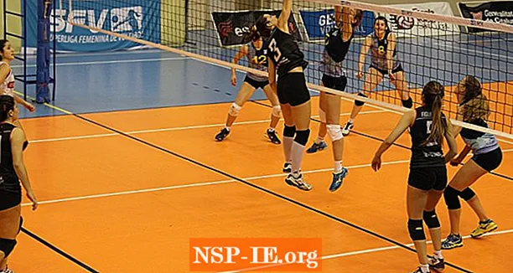
Сүрөттө сиз корттун борбордук сызыгын көрө аласыз жана ага посттор колдогон бөлүүчү тор коюлган. Ошондой эле оюн аймагын бөлүп турган таякчаларды, ошондой эле тордун маңдайында, кол салуу аймагын бөлүп турган сызыктарды көрө аласыз. Ак сызыктар менен көк жер эркин зона болуп саналат.

Slide 10
1.Оюн талаасы же корт төрт бурчтуу формада болуп, анын узундугу 18 м, туурасы 9 м болушу керек.
2. Талаанын эркин зонасы төрт тарабынын ар биринен 3 метрден өлчөнүшү керек, анткени ал жерде да оюндар ойнолот.
3. Талаанын ортосу бөлүштүрүүчү тор же сетка коюлган сызык менен белгилениши керек. Бул сызык аянтчаны 9 м өлчөмүндөгү эки тең бөлүккө бөлүп, командалардын ар бири ойной турган жер.
4. Андан кийин, борбордук сызыктын он жылдыгында, кол салуу аймагын чектеген жана корттун эки тарабында 3 м аралыкты белгилеген сызык белгилениши керек.
5. Калган бөлүгү коргонуу зонасы жана анда коргоочулар менен либеролор жайгашкан.

Slide 11
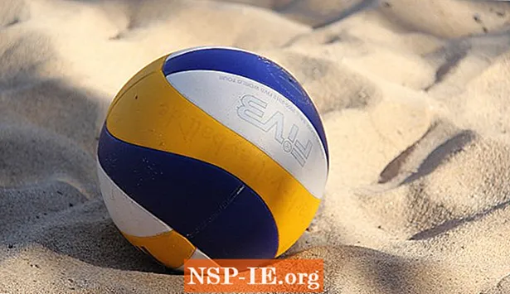
Топтун же топтун айланасы 65 же 67 см, ал эми салмагы 260 же 280 г ортосунда болушу керек. Анын басымы 0,3 же 0,325 кг / см ортосунда болушу керек2.
Анын сырты синтетикалык материалдан же булгаарыдан жасалып, эки-үч түстүн айкалышына ээ болушу керек.
Салттуу волейболдо колдонулган топ, пляждын волейболунун вариациясында колдонулган топ менен бирдей.

Slide 12
Волейбол эрежелери
Эрежелер же мыйзам бузуулар
Жогоруда көрсөтүлгөн эсепке алынбаган блоктун биринчи
соккусун эске албаганда, топтун үчтөн ашык же бир эле оюнчунун
катары менен эки жолу соккусу.
Сырткы зонанын тору, таяктар, устундар же оюнга тоскоол
болгон башка элементтер менен байланышыңыз.
Эгер топ жерге тийсе, оюнчунун өзү же атаандаш команданын
оюнуна туура келгенине карабастан.
Эгер топ чектен чыгып кетсе, эреже бузуучу оюнчуга жана топко
акыркы жолу тийген командага туура келет, атаандаш команда упай топтойт.

Slide 13
Сабакты бышыктоо үчүн суроолор
1.Волейбол деген эмне?
2.Алгачкы волейбол оюну канчанчы жылы ойнолгон?
3.Ойноо эрежесин түшүндүрүп бергиле?
Волейболдун тарыхы?

Slide 14
БАСКЕТБОЛ
ОКШОШТУКТАРЫ
ВОЛЕЙБОЛ

Slide 15
Волейбол
тарыхы токтолдук,Волейбол менен баскетболдун окшоштуктарын жана айырмачылыктарын таптык
Волейбол
оюнунун эрежелери
Оюн аянттарынын өлчөмдөрү
бүгүн сабакта:
Волейбол аянтынын сызыктары жана зоналары
Волейбол ойноочуларынын саны
Оюн талаасы же корт

Slide 16
Үйгө тапшырма:
Топтун же топтун айланасы 65 же 67 см, ал эми салмагы 260 же 280 г ортосунда болушу керек. Анын басымы 0,3 же 0,325 кг / см ортосунда болушу керек
2.
Анын сырты синтетикалык материалдан же булгаарыдан жасалып, эки-үч түстүн айкалышына ээ болушу керек эмне үчүн? Жооп табуу?

Slide 17
Саламатта калгыла!

Slide 18
Сабакка анализ
16.01.2023-жыл
Класс 10-д: Окуучулардын жалпы саны: 26 Катышканы: 24
Сабакка кирүү максаты: Тажрыйба алмашуу
Мугалимдин аты-жөнү: Абдыкалыков Т.А.
Сабактын темасы: Волейбол ыкмасын үйрөнүү.
Сабактын жүрүшү:
-сабак өз убагында башталды;
-класс сабакка даяр;
-окуучуларда форма бар;
-үй тапшырма, машыгуу аркылуу суралды.
Окуучуларды суроо
-оозеки, 5 мин суроо-жооп, класс активдүү, «5», «4» деген баа алышты;
Жаңы материалды баяндоо
-тема айтылды
-суроо берилди
-материал кызыктуу, волейбол тарыхы, эрежелери, ыкмалары тууралуу баяндалды;

Slide 19
Сабакта байкалды
-жаңы материал үстүндө окуучулардын өз алдынча иштөөсү;
-ыкмасы ар түрдүү;
-предмет аркылуу байланышты;
-азыркы өтүп жаткан материал турмуш менен байланышты;
-мугалим материалды жакшы билет.
Билимди бышыктоо
-бышыктоо жүргүзүлдү;
-окуучулар материалды жакшы өздөштүрдү
-тест менен иштешти;
-суроолорго жооп беришти.
Үйгө тапшырма
-волейбол жана баскетбол боюнча Венндин диаграммасын түзүп келүү
Сабактын корутундусу
-сабак өз максатына жетти
Сунуш
баарынан сурап жетишүү
Сабакка катышкан мугалимдин аты-жөнү
- Акматбекова А.
Сабак өтүлгөн күн 16.01.2023-жыл

